Slide 1
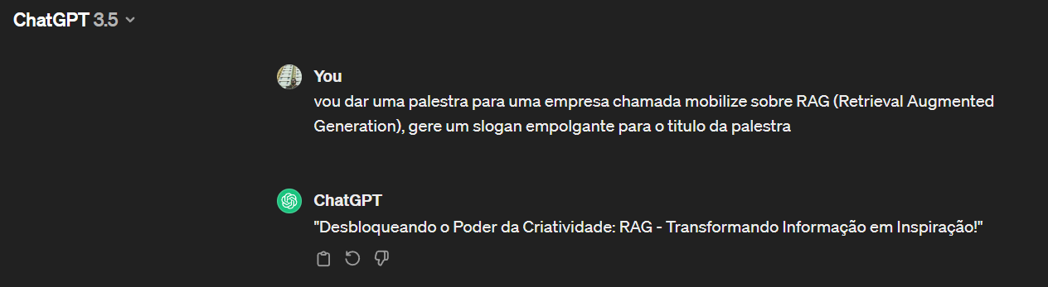
Desbloqueando o Poder da Criatividade: RAG - Transformando Informação em Inspiração!

Slide 2
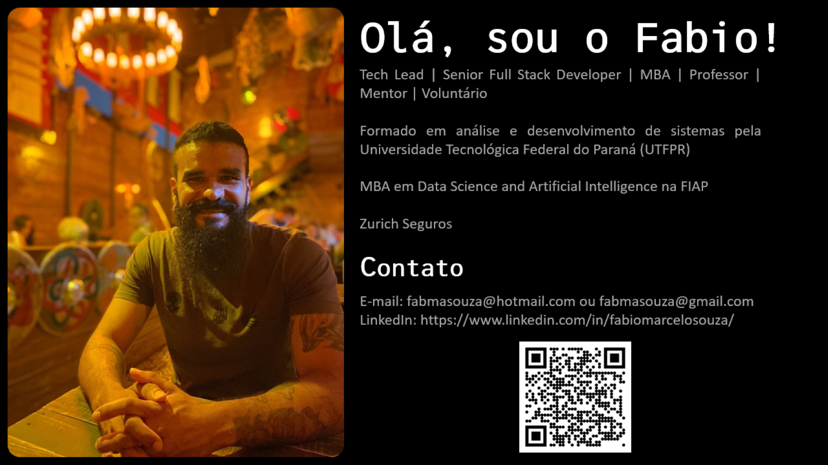
Desbloqueando o Poder da Criatividade: RAG - Transformando Informação em Inspiração!

Slide 3

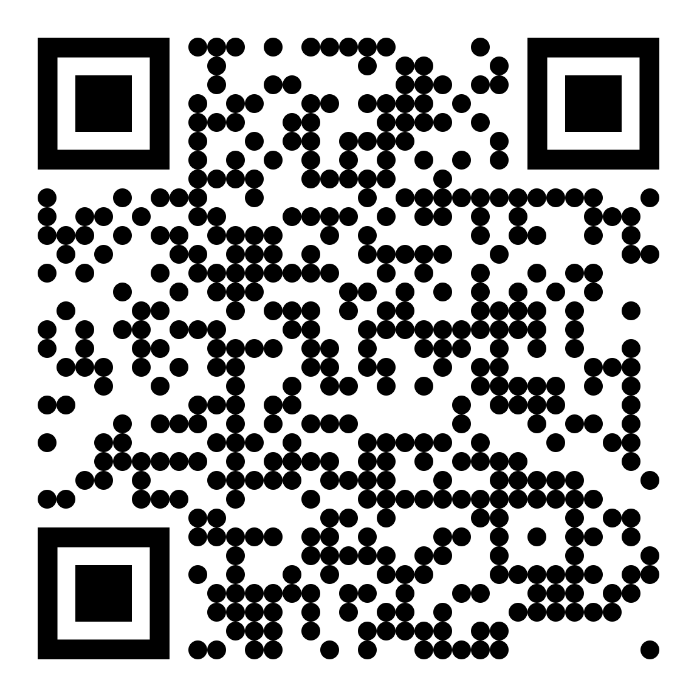
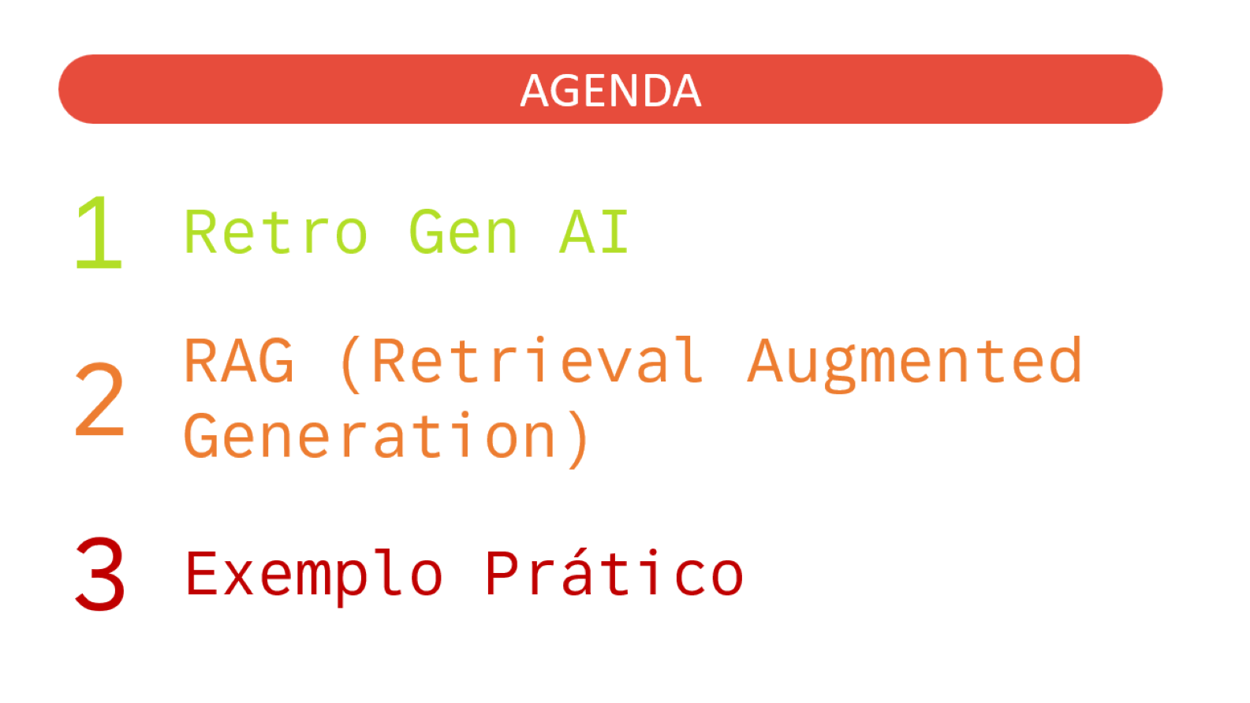
Olá, sou o Fabio!
Tech Lead | Senior Full Stack Developer | MBA | Professor | Mentor | Voluntário
Formado em análise e desenvolvimento de sistemas pela Universidade Tecnológica Federal do Paraná (UTFPR)
MBA em Data Science and Artificial Intelligence na FIAP
Zurich Seguros
Contato
E-mail: fabmasouza@hotmail.com ou fabmasouza@gmail.com
LinkedIn: https://www.linkedin.com/in/fabiomarcelosouza/
Notes:
PEDIR PARA ABRIR AS CAMERAS NO FINAL PRA TIRAR FOTO!!!!!
Sou o Fabio, sou formado em analise e desenvolvimento de sistemas pela universidade tecnológica do parana. Moro aqui em são Paulo há 9 anos mas sou ai do Parana, de Londrina, e me formei na UTFPR no campus de Cornelio Procopio, uma cidade bem pertinho de londirna. Atualmente estou fazendo MBA em Data Science e Inteligencia Artificial na FIAP, aqui em, Saâo Paulo e estou na Zurich Seguros como Tech Lead.
Além disso dou aulas de dados e de programação, sou mentor, ajudo algumas pessoas em inicio de carreira e sou voluntario em alguns projetos e em algumas instituições, como na própria Zurich, que tem uma área de responsabilidade social bem legal e no hemocentro de ribeirão preto.
Aqui estão os meus contatos, esse qr code aponta pro meu linkedin e fiquem a vontade para entrar em contato comigo, vai ser muito legal extender esse papo rápido que teremos aqui.
[PROXIMO SLIDE]

Slide 4
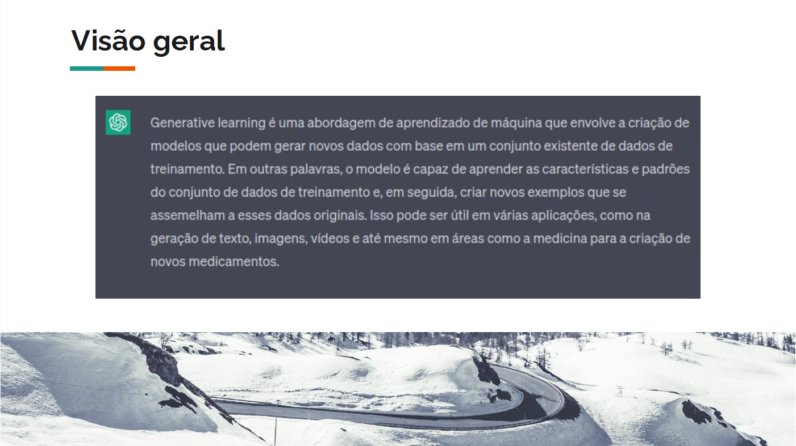
AGENDA
1
Retro Gen AI
2
RAG (Retrieval Augmented Generation)
3
Exemplo Prático

Slide 5
1
Retro Gen AI
Fonte: Professor Eldrey S. Galindo

Slide 6
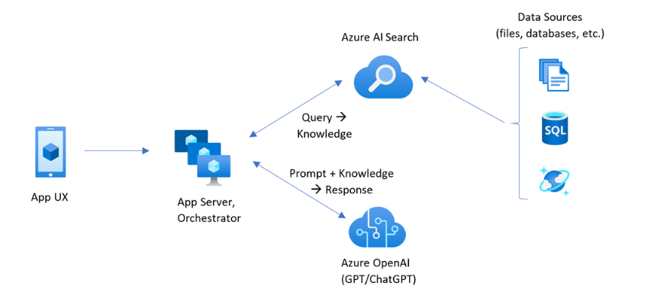
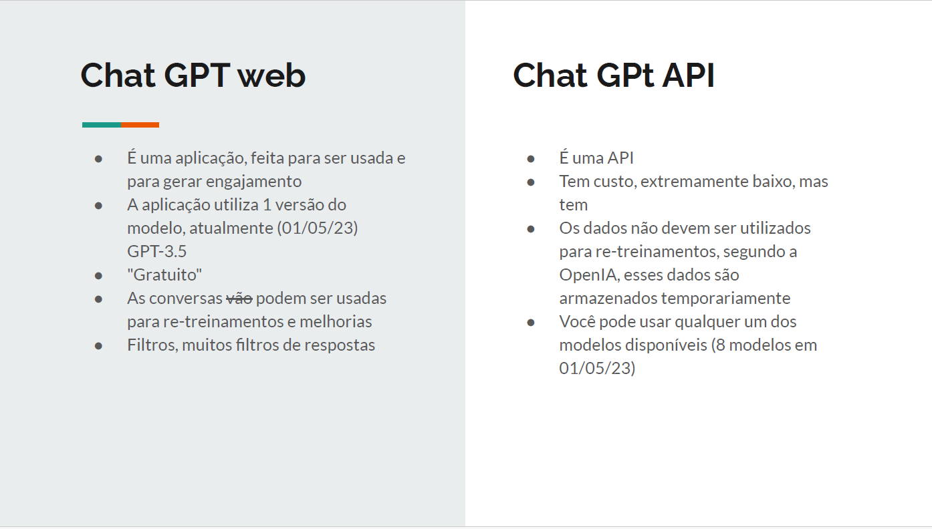
2
RAG (Retrieval Augmented Generation)
1
Retro Gen AI
Fonte: https://learn.microsoft.com/pt-br/azure/search/retrieval-augmented-generation-overview
Fonte: Professor Eldrey S. Galindo

Slide 7
2
1
RAG (Retrieval Augmented Generation)
Retro Gen AI
RAG amplia LLMs (Large Language Models) como ChatGPT.
Adiciona sistema de recuperação de informações.
Controla dados usados na formulação de respostas.
Ideal para aplicações empresariais.
Restringe IA generativa a conteúdo corporativo.
Utiliza documentos, imagens vetorizadas e outros formatos de dados.
Fonte: https://learn.microsoft.com/pt-br/azure/search/retrieval-augmented-generation-overview
Fonte: Professor Eldrey S. Galindo

Slide 8
3
2
RAG (Retrieval Augmented Generation)
Exemplo Prático
1
Retro Gen AI
RAG amplia LLMs (Large Language Models) como ChatGPT.
Adiciona sistema de recuperação de informações.
Controla dados usados na formulação de respostas.
Ideal para aplicações empresariais.
Restringe IA generativa a conteúdo corporativo.
Utiliza documentos, imagens vetorizadas e outros formatos de dados.
https://github.com/fabiomarcelodesouza/apresentacao-mobilize-arq-rag
Fonte: https://learn.microsoft.com/pt-br/azure/search/retrieval-augmented-generation-overview
Fonte: Professor Eldrey S. Galindo

Slide 9
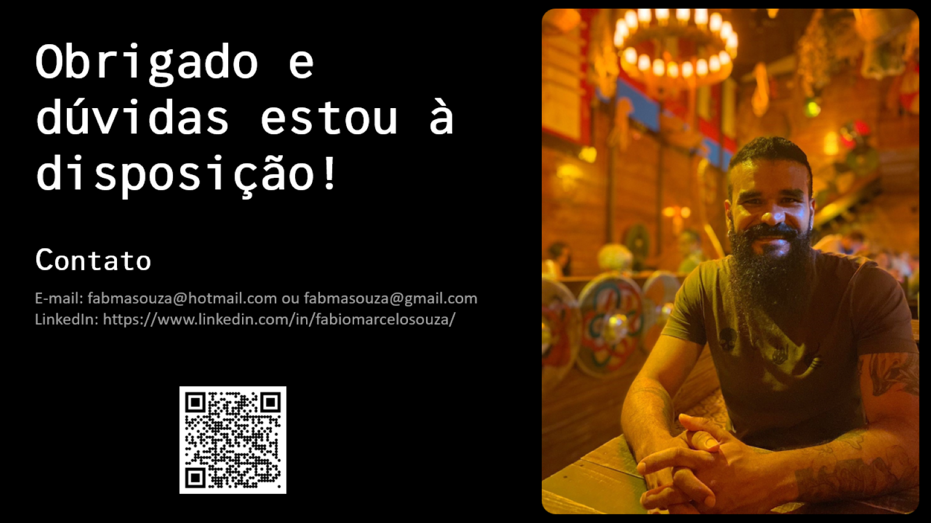
3
2
RAG (Retrieval Augmented Generation)
1
Exemplo Prático
Retro Gen AI
RAG amplia LLMs (Large Language Models) como ChatGPT.
Adiciona sistema de recuperação de informações.
Controla dados usados na formulação de respostas.
Ideal para aplicações empresariais.
Restringe IA generativa a conteúdo corporativo.
Utiliza documentos, imagens vetorizadas e outros formatos de dados.
https://github.com/fabiomarcelodesouza/apresentacao-mobilize-arq-rag
Fonte: https://learn.microsoft.com/pt-br/azure/search/retrieval-augmented-generation-overview
Fonte: Professor Eldrey S. Galindo

Slide 10
Obrigado e dúvidas estou à disposição!
Contato
E-mail: fabmasouza@hotmail.com ou fabmasouza@gmail.com
LinkedIn: https://www.linkedin.com/in/fabiomarcelosouza/
Notes:
PEDIR PARA ABRIR AS CAMERAS PRA TIRAR FOTO!!!!!

